Slide 1
TRƯỜNG TIỂU HỌC QUỐC TUẤN
CHÀO MỪNG CÁC THẦY GIÁO, CÔ GIÁO
ĐẾN DỰ GIỜ TIẾT TIẾNG VIỆT
LỚP 1E
BÀI 39 : OI ÔI ƠI ( TIẾT 2)
Giáo viên: Lương Thị Vân Anh

Slide 2


Hành trình tìm mật

Slide 3
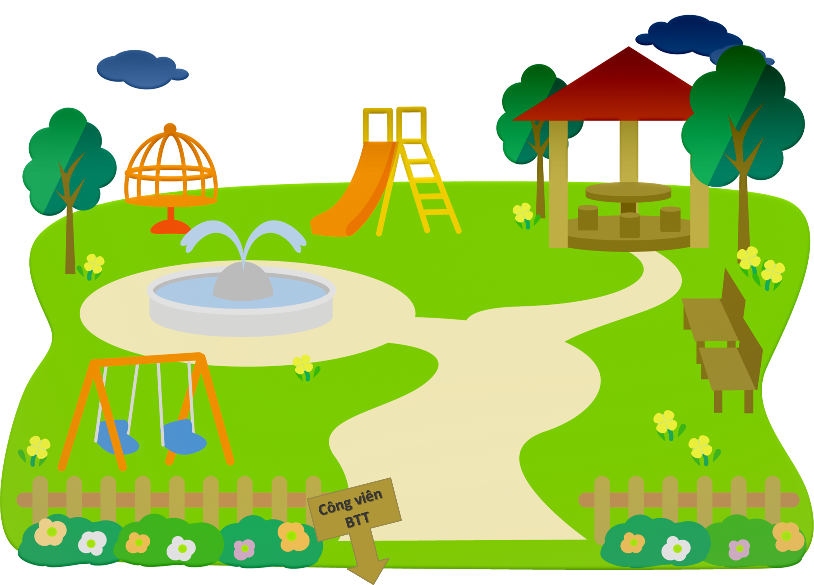






Các bạn ơi!
Để có thể lấy được mật hoa mình phải vượt qua các thử thách!
Các bạn giúp mình với nhé!
Thử thách 1

Slide 4


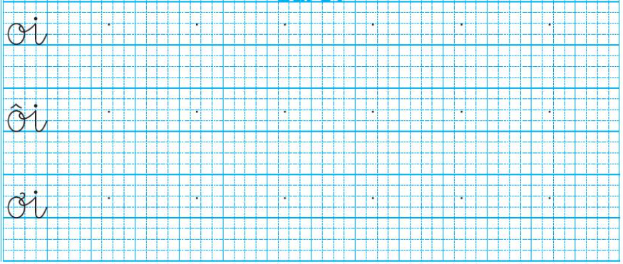

Slide 5
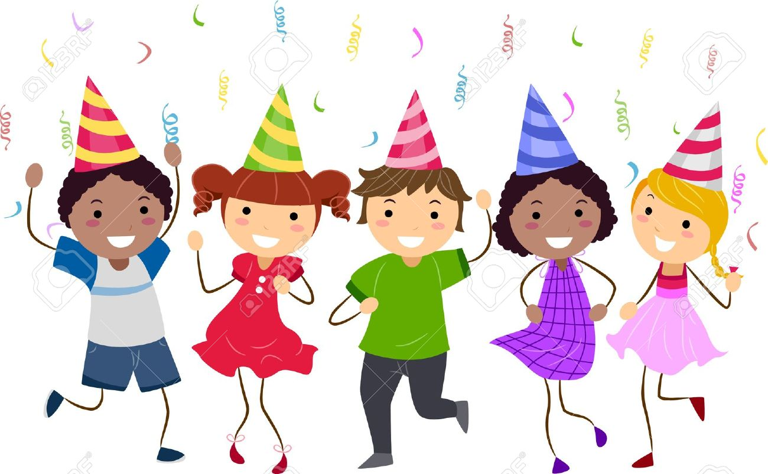

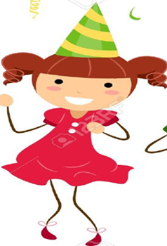


thư gi·n nhÐ!

Slide 7


Thử thách 2

Slide 8
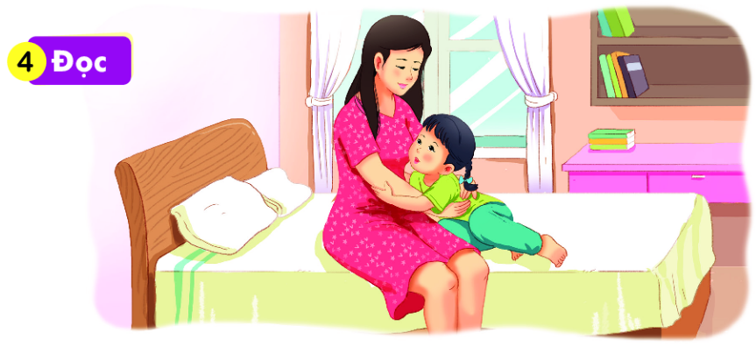

Slide 9
Hà hỏi mẹ:
- Mẹ ơi, mạ lớn lên gọi là lúa. Bê lớn lên gọi là bò. Còn con lớn lên thì gọi là gì ạ?
Mẹ ôm Hà rồi nói:
- Lớn lên, con vẫn là con gái nhỏ của mẹ.
:
-
?
:
-

Slide 10
1
Hà hỏi mẹ:
- Mẹ ơi, mạ lớn lên gọi là lúa. Bê lớn lên gọi là bò. Còn con lớn lên thì gọi là gì ạ?
Mẹ ôm Hà rồi nói:
- Lớn lên, con vẫn là con gái nhỏ của mẹ.
oi
2
ơi
oi
3
oi
4
oi
5
ôi
oi
6

Slide 11
Hà hỏi mẹ:
l
Bê lớn lên gọi là bò.
- Mẹ ơi, mạ lớn lên gọi là lúa.
- Mẹ ơi, mạ lớn lên gọi là lúa.
l
l
l
Bê lớn lên gọi là bò.
Còn con lớn lên thì gọi là gì ạ?
Còn con lớn lên thì gọi là gì ạ?
Còn con lớn lên thì gọi là gì ạ?
Mẹ ôm Hà rồi nói:
- Lớn lên, con vẫn là con gái nhỏ của mẹ.
- Lớn lên, con vẫn là con gái nhỏ của mẹ.

Slide 12

Hà hỏi mẹ:
- Mẹ ơi, mạ lớn lên gọi là lúa. Bê lớn lên gọi là bò. Còn con lớn lên thì gọi là gì ạ?
Mẹ ôm Hà rồi nói:
- Lớn lên, con vẫn là con gái nhỏ của mẹ.

Slide 13
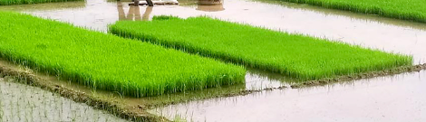

Slide 14
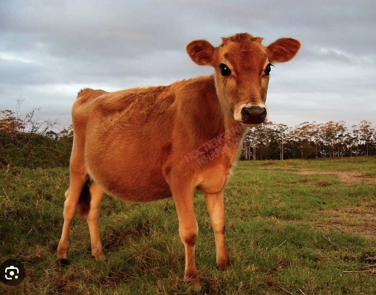

Slide 15

Thử thách 3

Slide 16

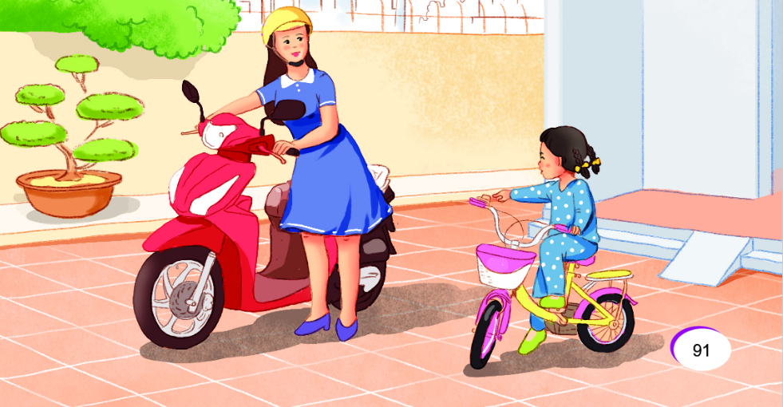
Xe của mẹ và xe của bé

Slide 17
Xe của mẹ và xe của bé
Hết giờ
Thời gian còn lại ...
Bắt đầu tính giờ
1
:
0
0
00
59
58
57
56
55
54
53
52
51
50
49
48
47
46
45
44
43
42
41
40
39
38
37
36
35
34
33
32
31
30
29
28
27
26
25
24
23
22
21
20
19
18
17
16
15
14
13
12
11
10
09
08
07
06
05
04
03
02
01
00

Slide 18
Xe của mẹ và xe của bé

Slide 19
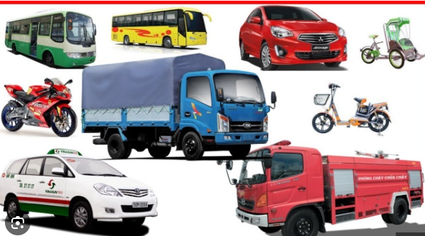

Slide 20
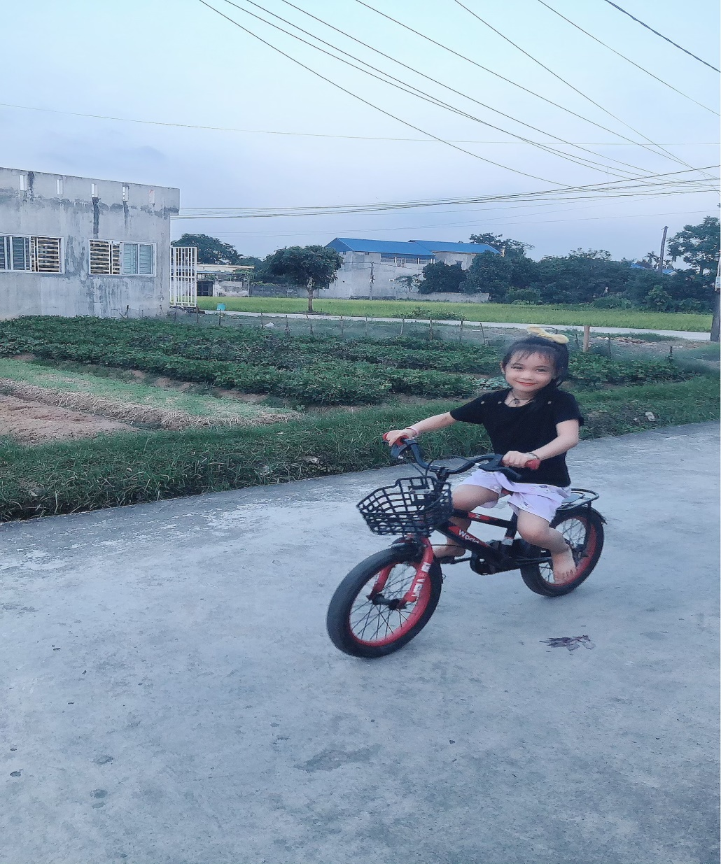
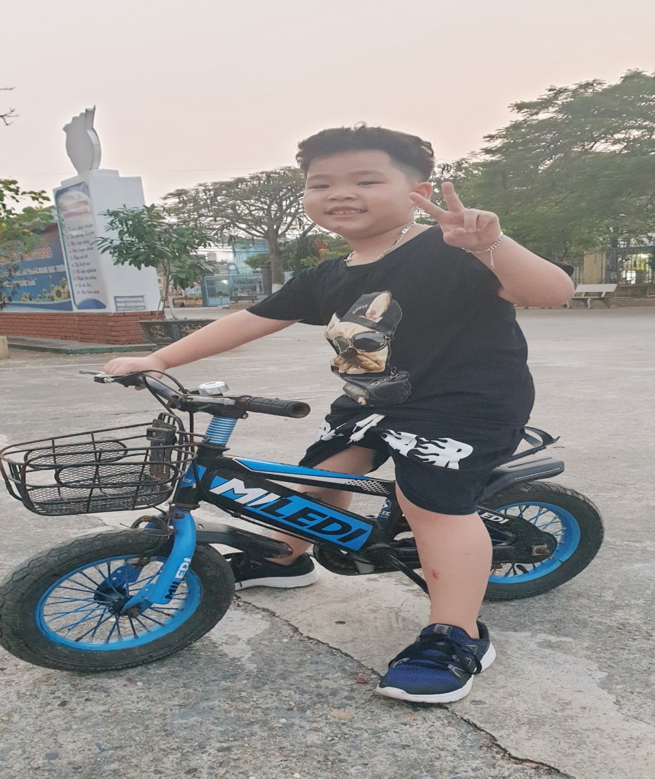

Slide 21
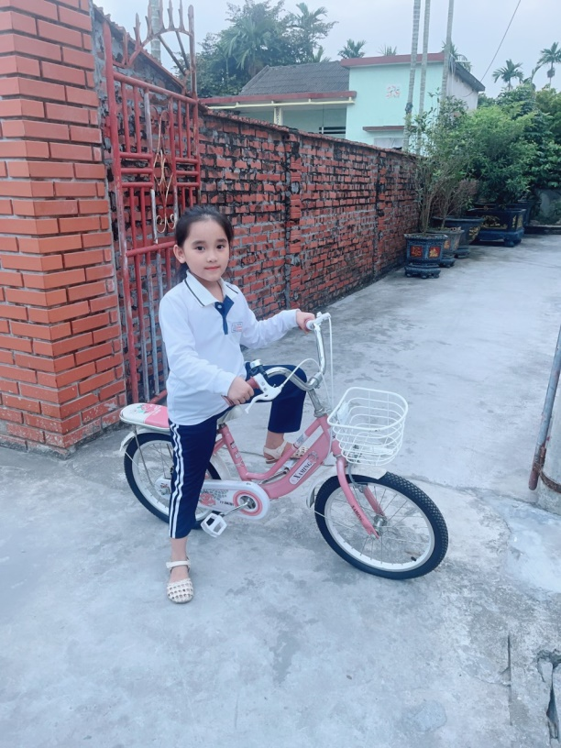

Slide 22


Slide 23
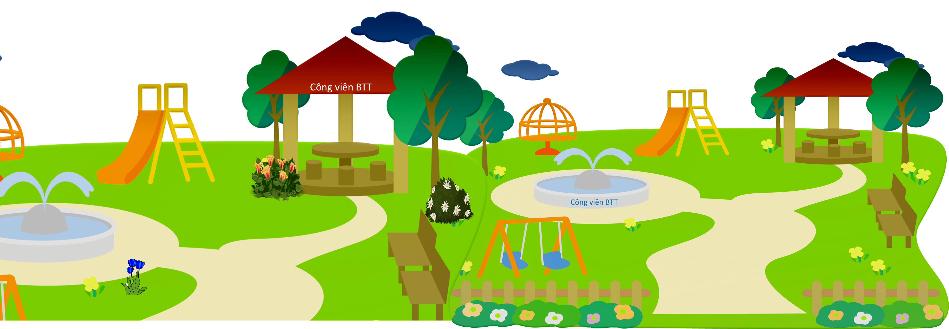



Hẹn gặp lại các bạn!
Mình lấy đủ mật rồi!
Cảm ơn các bạn nhé!

